Slide 1
KAMPAŇ ZDRAVÉ PRACOVISKÁ 2018 – 2019
Zdravé pracoviská kontrolujú nebezpečné chemické látky
19. Jún 2019, Hotel Saffron, Bratislava

Slide 2
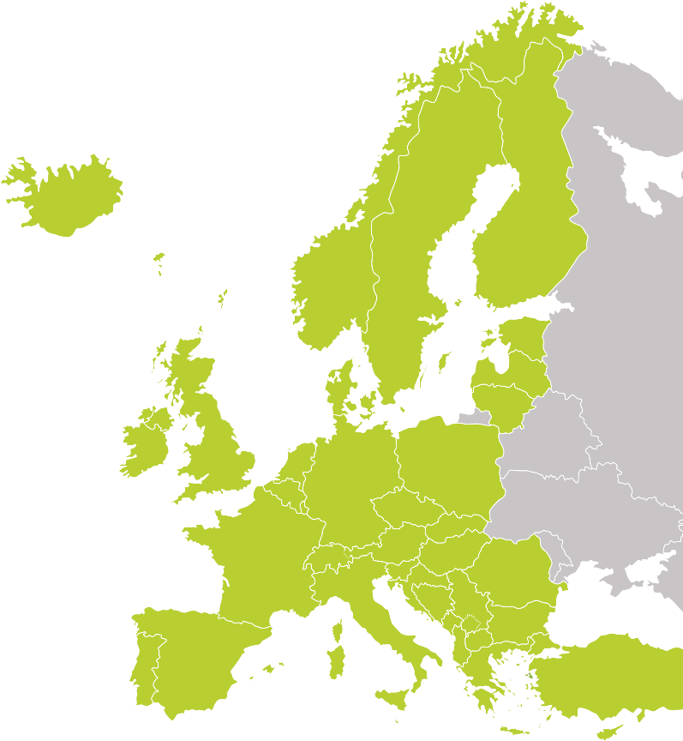
Úvod do kampane
Kampaň koordinuje Európska agentúra pre bezpečnosť a ochranu zdravia pri práci (EU-OSHA)
Prebieha vo viac než 30 krajinách
Podporuje ju sieť partnerov:
  národné kontaktné miesta
  oficiálni partneri kampane
  európski sociálni partneri
  mediálni partneri
  sieť Enterprise Europe Network
  inštitúcie EÚ
  iné agentúry EÚ
  Kampaň EU-OSHA -video

Slide 3
O čo ide?
Mnohí pracovníci sú na európskych pracoviskách vystavení nebezpečným látkam
Informovanosť o tomto probléme je často nízka
Nebezpečné látky môžu spôsobovať:
  akútne a dlhodobé zdravotné problémy – napríklad podráždenie kože, choroby dýchacích ciest a rakovinu
  bezpečnostné riziká ako riziko požiaru, výbuchu a zadusenia
  značné náklady pre podniky v súvislosti s ochrannými opatreniami a so zodpovednosťou

Slide 4

Čo sú nebezpečné látky?
Akákoľvek látka (v plynnom, kvapalnom alebo tuhom skupenstve), ktorá predstavuje riziko pre bezpečnosť a zdravie pracovníkov:
  chemikálie, napríklad vo farbách, v lepidlách, dezinfekčných prostriedkoch, čistiacich prostriedkoch alebo pesticídoch
  kontaminanty vznikajúce počas procesov, napríklad výpary pri zváraní, kremenný prach alebo spaliny ako sú výfukové plyny z motorovej nafty
  materiály prírodného pôvodu, ako sú obilný prach, azbest alebo ropa a jej zložky
Nebezpečné látky sa pravdepodobne nachádzajú takmer na všetkých pracoviskách
Ujma môže vzniknúť vplyvom krátkodobej aj dlhodobej expozície, ako aj v dôsledku dlhodobého hromadenia v tele

Slide 5

Fakty a čísla
Podľa prieskumu podnikov, ktorý vykonala agentúra EU-OSHA, sú chemické alebo biologické látky prítomné v 38 % podnikov¹
Veľké spoločnosti často používajú viac než 1 000 rôznych chemických produktov
Jeden pracovník môže prichádzať do kontaktu so stovkami rôznych chemických látok
17 % pracovníkov v EÚ uvádza, že manipuluje s chemickými produktmi alebo látkami, alebo s nimi prichádza do kontaktu ich koža najmenej v 25 % ich pracovného času², a 15 % pracovníkov uvádza, že vdychuje dym, výpary (napríklad zo zvárania alebo výfukové plyny), prášok alebo prach (napríklad drevný prach alebo minerálny prach)
Neustále vznikajú nové riziká
1) Summary – Second European Survey of Enterprises on New and Emerging Risks (Zhrnutie – Druhý Európsky prieskum podnikov o nových
a vznikajúcich rizikách (ESENER-2), EU-OSHA, 2015, s. 5. K dispozícii na adrese:
https://osha.europa.eu/sites/default/files/publications/documents/esener-ii-summary-en.PDF
2) Sixth European Working Conditions Survey, Overview Report (Šiesty Európsky prieskum pracovných podmienok, súhrnná správa, Eurofound, 2016, s. 43. K dispozícii na adrese: https://www.eurofound.europa.eu/sites/default/files/ef_publication/field_ef_document/ef1634en.pdf

Slide 6

Fakty a čísla
Medzi odvetvia s vysokou prevalenciou nebezpečných látok patria poľnohospodárstvo (62 %), výroba (52 %) a stavebný priemysel (51 %)¹
Používanie chemikálií v mnohých odvetviach stúplo, keď technológie založené na chemických postupoch nahradili tradičné spôsoby práce (pesticídy, plasty, izolácia atď.)
Vo Švédsku sa v roku 2014 použilo 3,7 tony nebezpečných látok na obyvateľa
1) ESENER-2 – Overview Report: Managing Safety and Health at Work (Súhrnná správa: Riadenie bezpečnosti a ochrany zdravia pri práci), EU-OSHA, 2016, s. 18. K dispozícii na adrese: https://osha.europa.eu/sites/default/files/ESENER2-Overview_report.pdf

Slide 7
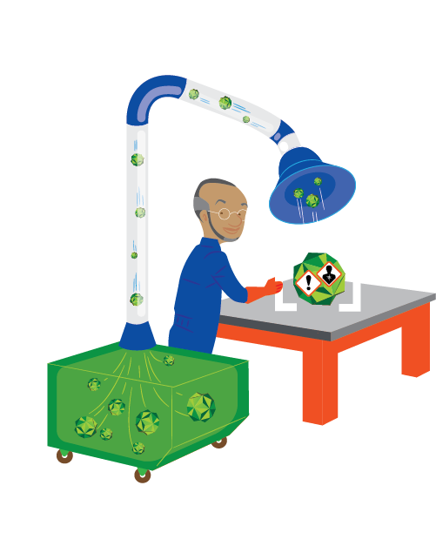
Ako kontrolovať nebezpečné látky?
Kľúčom je vytvorenie kultúry prevencie a zvyšovanie informovanosti
V EÚ sú už zavedené právne predpisy o nebezpečných látkach – zamestnávatelia musia byť informovaní o svojich právnych povinnostiach
Na účinnú prevenciu je nevyhnutné posúdenie rizík
Zavádzanie účinných preventívnych a ochranných opatrení
Pracovníci by mali byť vždy informovaní o
  zisteniach vyplývajúcich z posúdenia rizík
  nebezpečenstvách, ktorým sú vystavení, a o tom, aký to na nich môže mať vplyv
  o tom, čo treba robiť, aby zaistili svoju bezpečnosť a bezpečnosť iných pracovníkov o tom, čo treba robiť v prípade nehody alebo vtedy, keď sa niečo pokazí
  K dispozícii sú pomôcky a nástroje, ktoré podnikom pomáhajú pri vykonávaní posúdenia rizík

Slide 8
Posúdenie rizík
Musí sa vykonať posúdenie rizík, aby sa určili všetky bezpečnostné a zdravotné riziká
Je potrebné, aby sa zapojili všetky strany – zamestnávatelia, vedúci pracovníci, oddelenia BOZP a pracovníci
Posúdenie by sa malo vzťahovať na všetky skupiny pracovníkov a dodávateľov, ako aj na výnimočné pracovné podmienky, napr. údržbu
a opravu
Je nevyhnutné dať prioritu všetkým činnostiam zameraným na odstránenie, nahradenie alebo kontrolu rizík
Posúdenie je potrebné aktualizovať a revidovať v prípade výskytu nehody
Pracovníci by mali byť dostatočne informovaní o výsledkoch a mali by absolvovať odbornú prípravu na vykonávanie preventívnych opatrení

Slide 9
Tri kroky, ako kontrolovať nebezpečné látky
Určenie nebezpečenstiev:
Vytvorte zoznam látok/chemických produktov, ktoré sa používajú a vytvárajú na pracovisku
Zhromaždite informácie o ujme, ktorú môžu spôsobiť, a o tom, ako k nej môže dôjsť, napríklad vo forme štítkov a kariet bezpečnostných údajov
Posúďte, či sa používajú karcinogény alebo mutagény, pre ktoré platia prísnejšie pravidlá
Posúdenie expozície:
Identifikujte pracovníkov, ktorí môžu byť látkam vystavení, vrátane pracovníkov vykonávajúcich čistenie/upratovanie a údržbu
Posúďte expozíciu pracovníkov z hľadiska druhu, intenzity, dĺžky, frekvencie expozície, a to aj so zohľadnením kombinácií expozícií
Posúďte účinky v spojení s ďalšími rizikami, napríklad s rizikami požiaru, vstrebávania cez kožu alebo práce vo vlhku
Stanovenie opatrení:
Zoznam nebezpečenstiev možno následne použiť na vypracovanie akčného plánu a určenie osôb, ktoré ho majú vykonávať
Kontrolujte vykonávanie a vplyv opatrení

Slide 10

Zásada STOP
Zamestnávatelia musia stanoviť účinné preventívne a ochranné opatrenia
Nebezpečné látky a postupy by sa mali z pracovísk úplne odstrániť (napr. navrhnutím nových pracovných postupov)
Ak nie je možné ich odstrániť, je potrebné riadiť riziká na základe hierarchie preventívnych opatrení – zásada STOP
Skúste náhradné riešenie (bezpečné alebo menej škodlivé alternatívy)
Technologické opatrenia (napr. uzavretý systém, lokálne odvetrávanie výfukových plynov)
Organizačné opatrenia (napr. obmedzenie počtu pracovníkov, ktorí sú látkam vystavení, alebo skrátenie času vystavenia)
Prostriedky osobnej ochrany (používanie osobných
ochranných prostriedkov)

Slide 11

Právne predpisy
Zamestnávateľ je právne zodpovedný za zaistenie bezpečnosti a ochrany zdravia na pracovisku
Nariadenie o bezpečnosti a ochrane zdravia pri práci vrátane
smernice 89/391/EHS (rámcová smernica o BOZP)
smernice 98/24/ES (smernica o chemických faktoroch)
smernice 2004/37/ES (smernica o karcinogénoch a mutagénoch)
Úplný prehľad príslušných právnych predpisov o BOZP:
https://osha.europa.eu/sk/safety-and-health-legislation
Niekoľko užitočných informácií z právnych predpisov o chemikáliách:
nariadenie (ES) č. 1907/2006 (nariadenie REACH)
nariadenie (ES) č. 1272/2008 (nariadenie CLP)

Slide 12

Možnosť zapojiť sa
Zapojiť sa môžu organizácie všetkých veľkostí a z rôznych odvetví, ako aj jednotlivci, a to:
  šírením a publikovaním materiálov kampane
  účasťou na podujatiach a aktivitách alebo ich
  organizovaním
  používaním a propagovaním nástrojov na riadenie
  nebezpečných látok
  tým, že sa stanú partnerom kampane
  sledovaním informácií prostredníctvom sociálnych médií

Slide 13

Zdroje kampane
Sprievodca kampaňou
Praktický elektronický nástroj
  Správy
  Série informačných dokumentov venovaných prioritným témam
  Databáza zdrojov a nástrojov
  Databáza prípadových štúdií a audio-vizuálnych materiálov
  OSHwiki: aktualizovaná časť a nové články
  Propagačné materiály
    Informačný leták ku kampani
    Leták o oceneniach za dobrú prax
    Plagát
    Videá
    Online pútač
    E-mailový podpis
  Odkazy na užitočné webové stránky
  Filmy o Napovi

Slide 14




Ďalšie informácie
Viac informácií sa nachádza na webovej stránke kampane:
  www.healthy-workplaces.eu/sk
Prihláste sa na odber nášho informačného bulletinu kampane:
  https://healthy-workplaces.eu/sk/healthy-workplaces-newsletter
Sledujte informácie o činnostiach a podujatiach prostredníctvom sociálnych médií:
Získajte informácie o podujatiach vo vašej krajine od vášho kontaktného miesta:
  www.healthy-workplaces.eu/fops

Slide 15
ĎAKUJEM ZA POZORNOSŤ
Ladislav Kerekeš - Národné kontaktné miesto EU-OSHA, Národný inšpektorát práce
e-mail: ladislav.kerekes@ip.gov.sk, tel.:+421 55 7979 940

